Slide 1
美食訂餐
專題報告
報告者:廖彥宏
日期: 2023.12.23

Slide 2
目錄
01
02
03
Part one
Part two
Part three
點餐方式
選擇餐點
確認訂單

Slide 3
PART 1
點餐方式

Slide 4
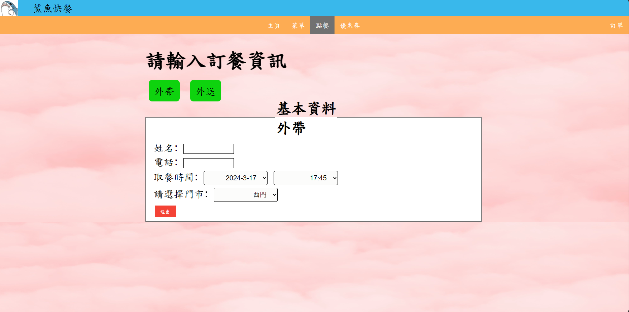
點餐方式
1
2
3
點餐
進入網站後點選點餐按鈕，就可進入點餐頁面，取餐方式可切換
外帶或外送，輸入姓名電話，並選擇取餐時間和門市即可送出，之後前往選擇餐點。

Slide 5
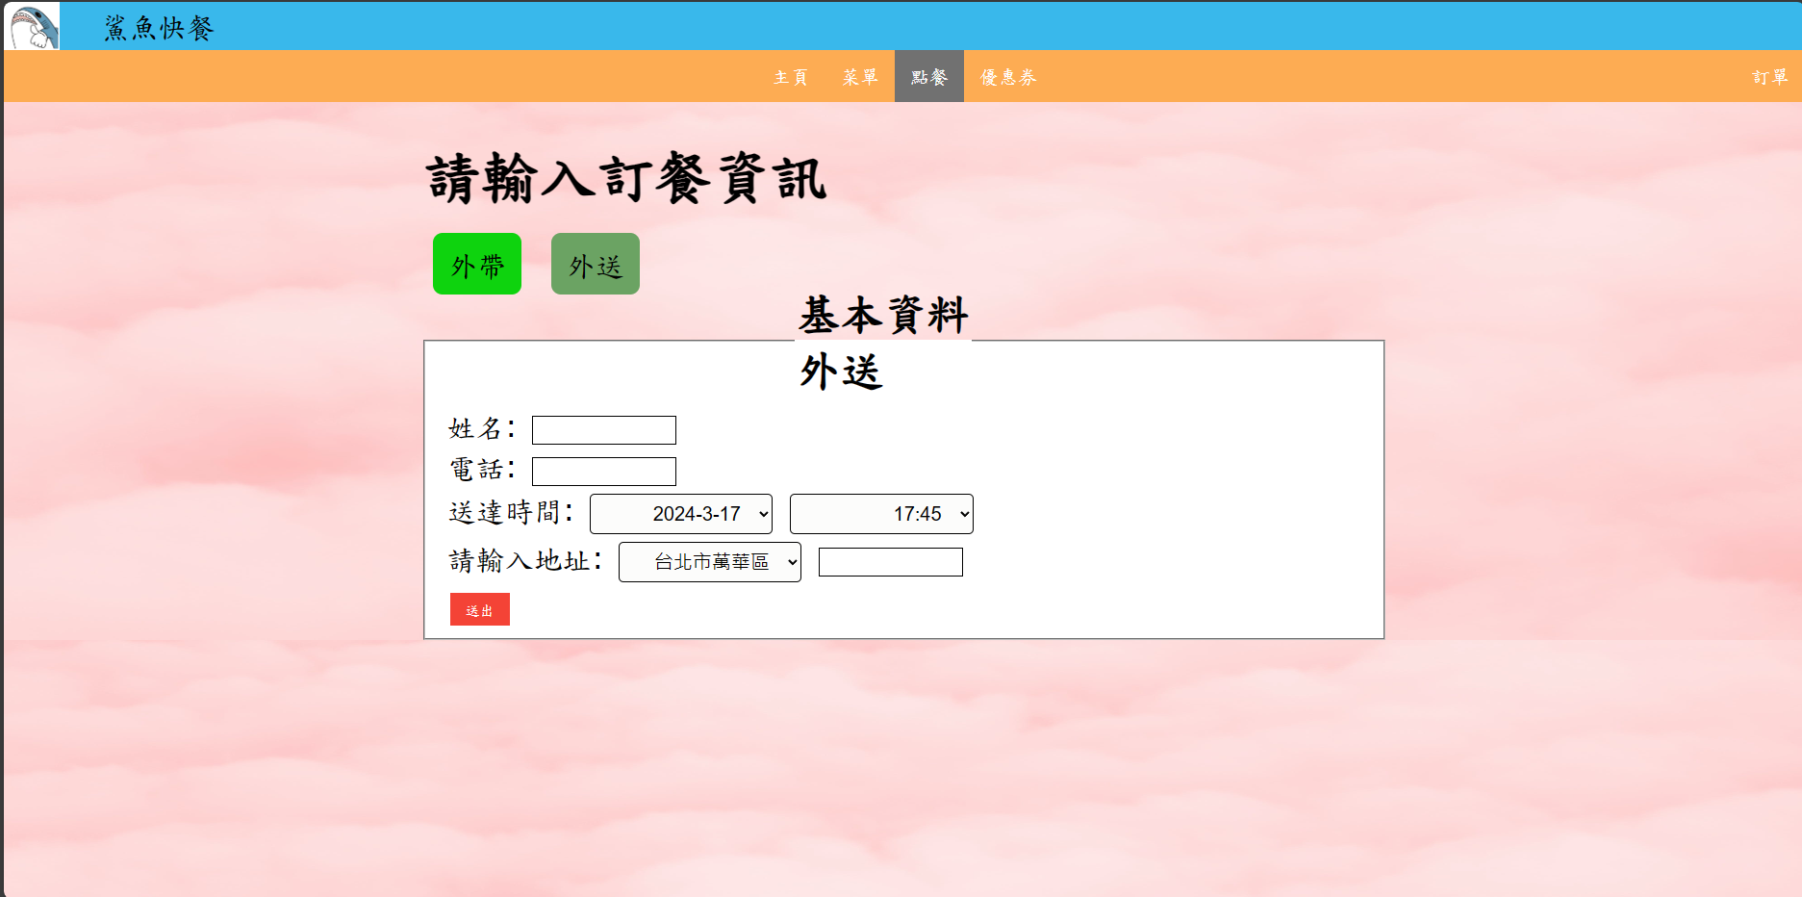

Slide 6
PART 2
選擇餐點

Slide 7
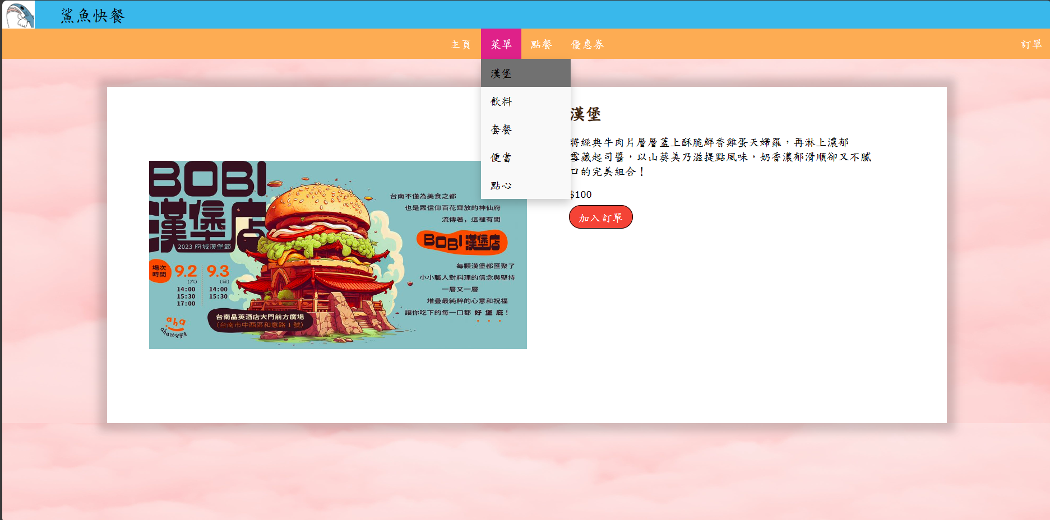
選擇餐點
1
2

Slide 8
PART 3
確認訂單

Slide 9
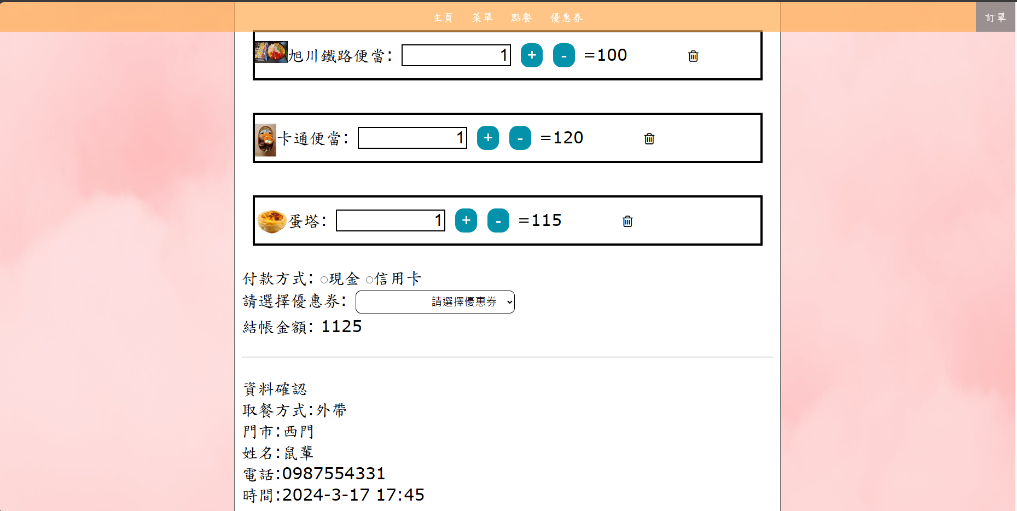
確認訂單
1
2
確認訂單
選擇完餐點後可按右上角訂單按鈕確認訂單資料，可按增加或減少按鈕決定想要的數量，並選擇優惠券

Slide 10
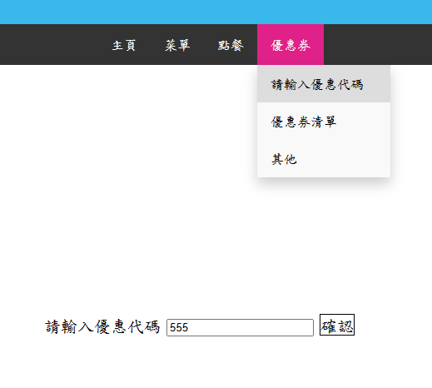
輸入優惠券代碼
輸入優惠券後可在訂單頁面確認獲得的優惠券

Slide 11
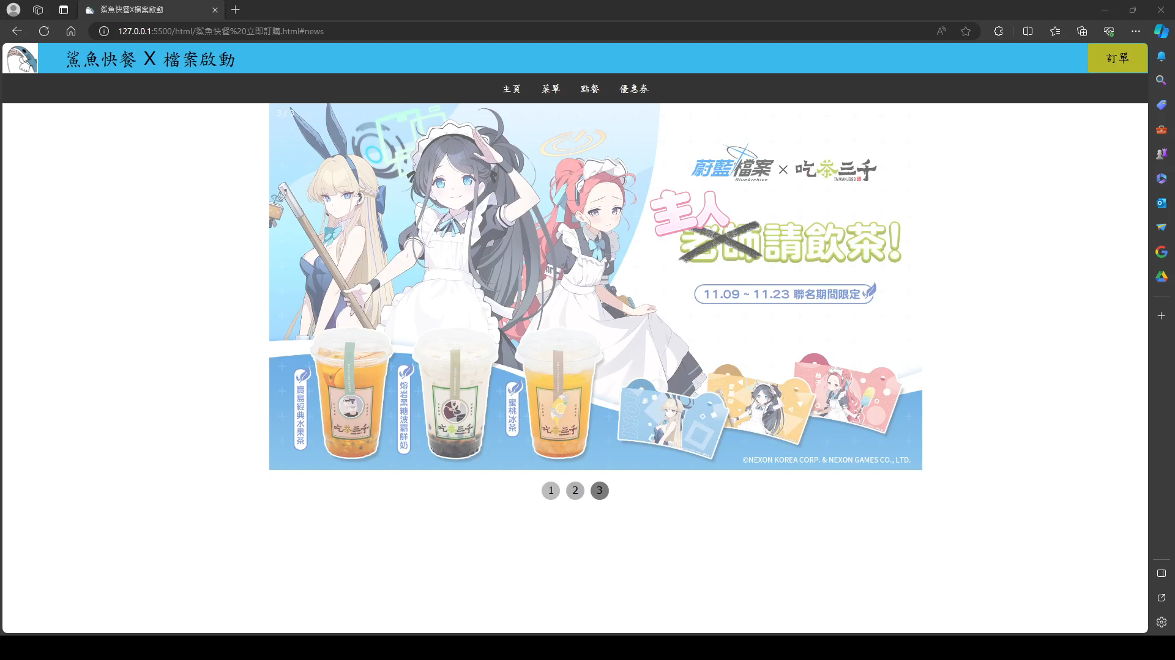

Slide 12
參考資料
https://www.facebook.com/TW.BlueArchive
https://www.carture.com.tw/others/article/26718
https://japaholic.com/tw/article/detail/7998

